Slide 1
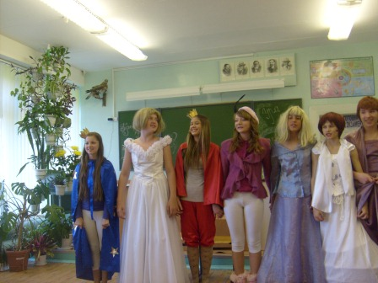
Сказка «Золушка» на новый лад
Концерт для родителей
7а класс
МОУ СОШ №85

Slide 2
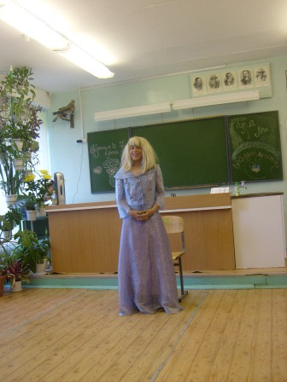
Волшебница.
Здравствуйте ребята !
как вас много в зале
кто же я такая?
Вы меня узнали?
Я волшебница Эльвира
Очень рада видеть вас
Удивительную сказку
Вы посмотрите сейчас
Приготовь дружочек уши
По удобней сядь и слушай

Slide 3
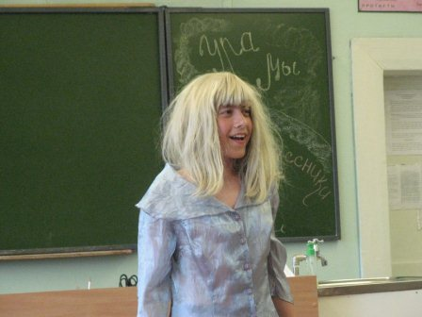
Есть старинный городок
Только он от нас далек
С дочками беды не зная
Мачеха живет там злая
Ну а с ними в том же доме
Золушка живет в неволе
Очень плохо ей бедняжке
Мачеха и день и ночь
Заставляет замарашку
Что то делать, ей помочь

Slide 4
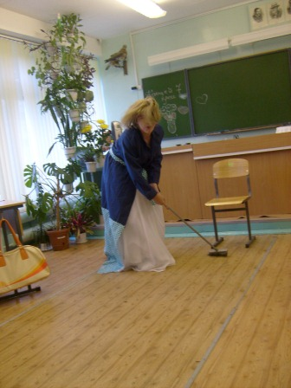
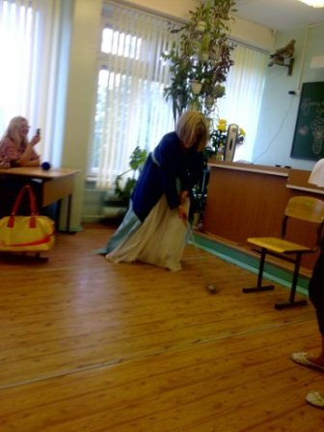
Ни на часик не приляжет
Ох, не весело живет
Золушка и шьет и вяжет
И стирает, моет всё

Slide 5
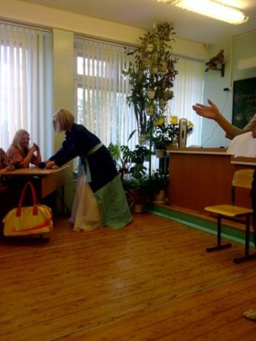
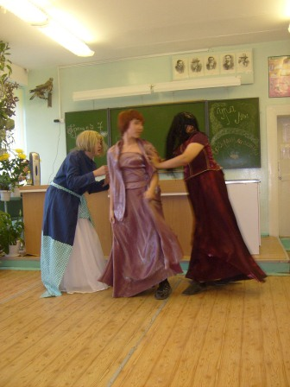
Но однажды в старом доме
День особенный настал
Наша мачеха и дочки
Собрались идти на бал

Slide 6
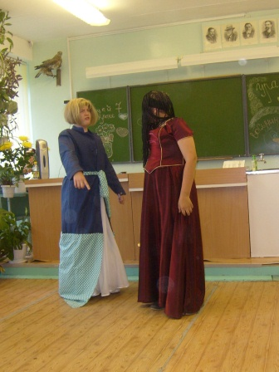
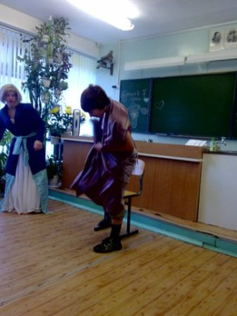
Первая дочка (Д1)
Замарашка по скорей!
Тут поправь и тут пришей
Вторая дочка (Д2)
Нет, мне первой по скорей!
Тут поправь! И тут пришей

Slide 7
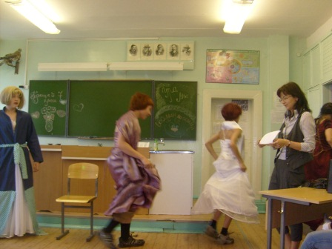
Золушка (З)
Вы меня с собой не взяли
Танцевать на вашем бале
Пришивать я вам не буду
И идите все отсюда

Slide 8
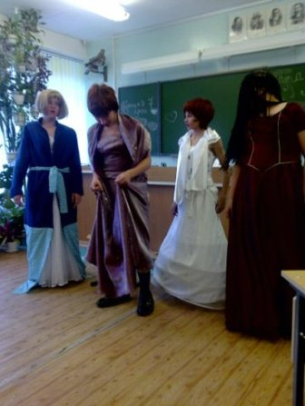
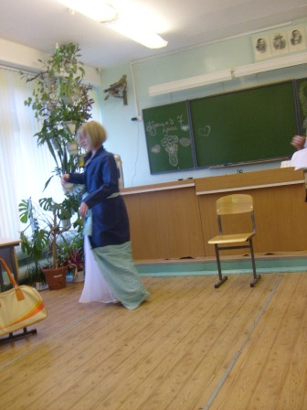
Д1. Такси нету, но на бал
Нас подбросит самосвал
Мачеха (М)
Ну ка крошки хватит драться
Пора на бал нам собираться
Ну ка дочка посмотри не подъехало ль такси

Slide 9
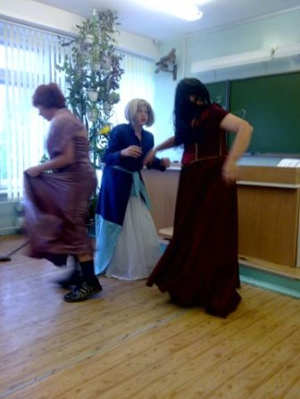
М. Крошки за мной

Slide 10
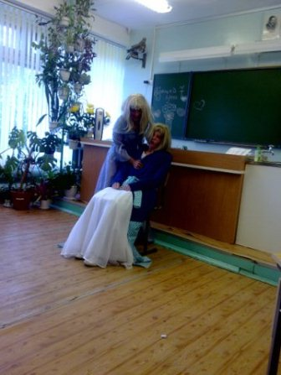
З. ну ка сяду я разок и усну ка на часок
Фея (Ф)
Если снимешь свой халат
То уведешь там наряд

Slide 11
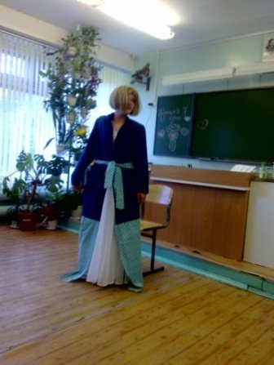
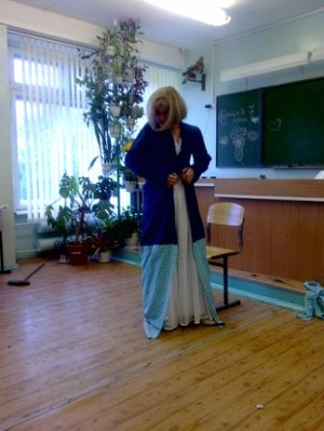
Ну ка скину я халат
Может в правду там наряд
Ах, как славно я дремала
И работа застояла

Slide 12
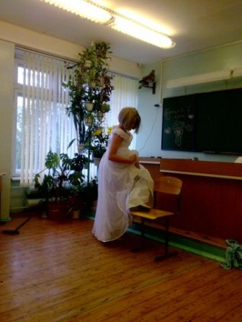
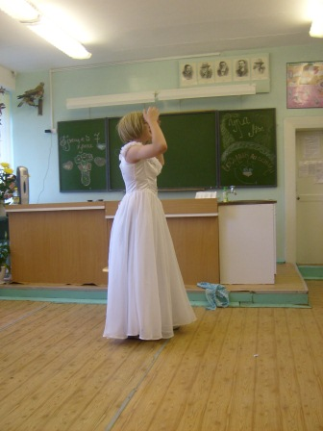
Ах славно я одета
Не моя ли вольва эта
Каблучок красив и мал

Slide 13
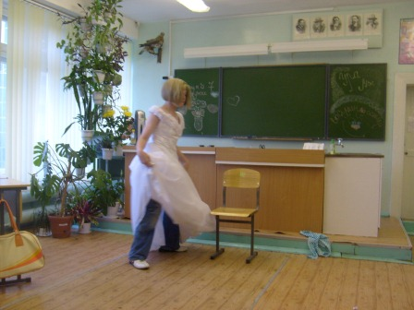
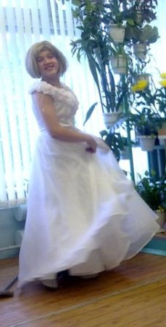
Еду, еду я на бал (убегает на бал)

Slide 14
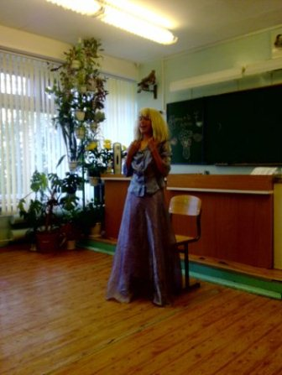
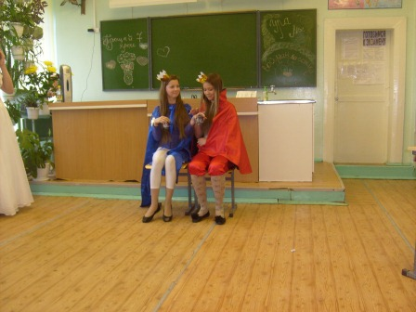
Ф. время быстренько летит
Во дворце уж бал шумит
Вот и золушка уже
оказалась во дворце.
Здесь король и юный принц
В троне золотом сидят

Slide 15
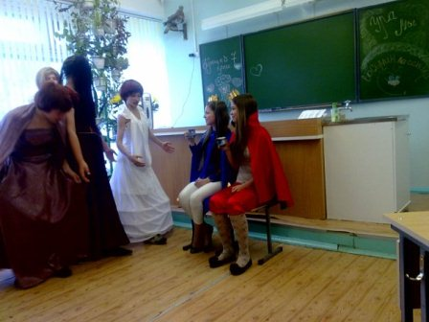
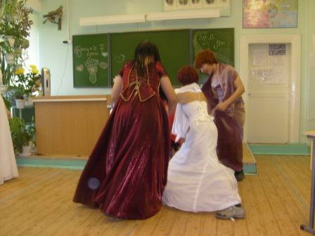
С ними мачеха и дочки
Поздороваться хотят
М. ЗДРАВСТВУЙТЕ ВАШЕ ВЕЛИЧЕСТВО !!!
(Дочки хором)
ЗДРАВСТВУЙТЕ ВАШЕ ВЫСОЧЕСТВО

Slide 16
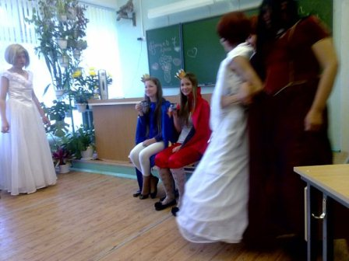
К. что то воздух душноват !
Господа пройдемте в сад !
Король (К) принцу (П)
Посмотри ка поскорей
Что за чудо у дверей
(Принц падает в обморок)

Slide 17
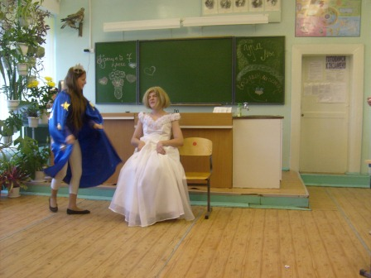
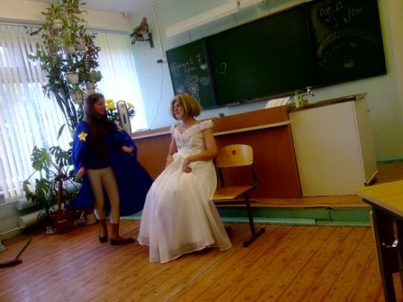
П. кофе или коньяк !?
З. нет, не пью я этих «БЯК»
П. а мороженное ?
З. можно

Slide 18
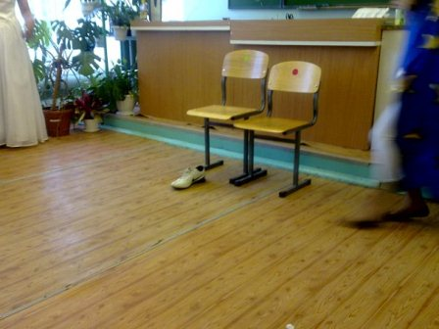
(принц уходит, возвращается фея)
Ф. время вышло и пора
Возвращаться из дворца
(золушка убегает и роняет туфельку 43 размера)

Slide 19
Принц в отчаянии
Принц королю
П. Папа, папа я умру без нее
К. мы сынок ее найдем
Во дворец ее вернем
Ф. ай да молодцы ребята
Веселитесь вы на славу
Но, а Золушку друзья
Нам терять никак нельзя
Ну ка поглядим все вместе
Как принц найдет свою невесту

Slide 20
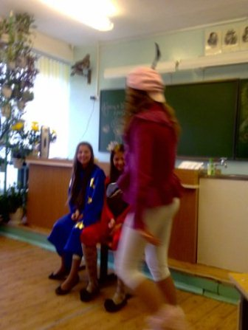
Глашатай (Г)
Г. Эй народ выходи из ворот
Где живет та, что всех с ума сведет
Ф. а глашатай не зевает
Мереть туфельку дает!
Будет золушкою та
Кому туфля подойдет!

Slide 21
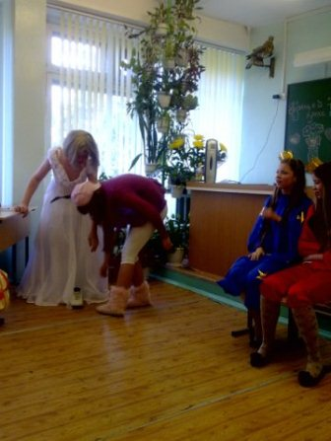
М. стойте, стойте господа !
Это туфелька моя
Д1. Нет, мне больше подойдет
Д2. Отойдите мой черед
Г. Замарашка у дверей
Подойди ты примерь
(золушка меряет туфельку, и она ей подходит)

Slide 22
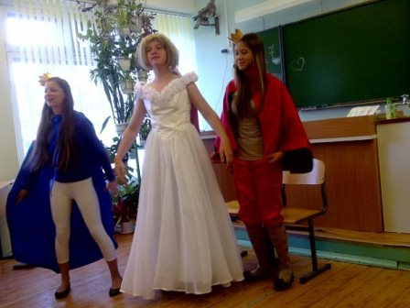
П. Папа, папа это она

Slide 23
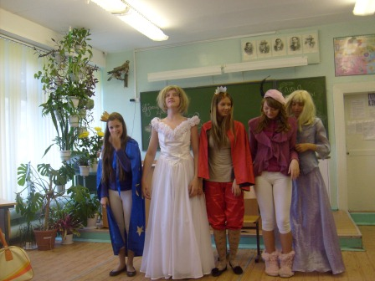
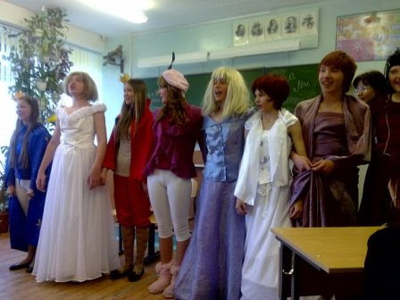
ВСЕ. Тут и сказочке конец, а кто слушал молодец

